Slide 1

2^{ο} ΕΠΑΛ Νέας Ιωνίας - 1^{ο} ΕΚ Βόλου
ΒΟΛΟΥ
Μαθητικός διαγωνισμός παραγωγής ραδιοφωνικών εκπομπών από μαθητές Γυμνασίων και Λυκείων με αφορμή τα 70 χρόνια λειτουργίας της ΕΡΤ Βόλου

Slide 2
Τι εκπομπή θα κάνουμε;

Slide 3

Η συνταγή της επιτυχίας
Έρευνα
Τεκμηρίωση
Σύνταξη
«Χαλαρός λόγος»
Ορθή εκφορά λόγου
Ελάχιστα περιθώρια αυτοσχεδιασμού

Slide 4

Η συνταγή της επιτυχίας
Δοκιμή
Δοκιμή
Δοκιμή
Χρονομέτρηση

Slide 5




Διάρκεια
00 : 30 : 00
hour min sec

Slide 6


Κείμενα
Αριθμός αντιγράφων = Αριθμός παρουσιαστών +
Όχι χειρόγραφα
Με σαφείς αναφορές

Slide 7
Παράδειγμα
Μαρία: Γεια σας! Είμαστε η ραδιοφωνική ομάδα του 2^{ου} ΕΠΑΛ Νέας Ιωνίας.
Βασίλης: Συμμετέχουμε και εμείς στο μαθητικό διαγωνισμό παραγωγής ραδιοφωνικών εκπομπών της ΕΡΤ Βόλου.
Κατερίνα: Στα μικρόφωνα η Μαρία ---, ο Βασίλης --- και η Κατερίνα---
Βασίλης: Το θέμα της εκπομπής μας σχετίζεται με το χώρο του πολιτισμού και ειδικότερα με τις δράσεις της θεατρικής ομάδας του σχολείου μας.
Μαρία: Να ακούσουμε το πρώτο μας τραγούδι. (Είναι το ---- προαιρετικά)
Τίτλος τραγουδιού
- Κατερίνα: Η θεατρική μας ομάδα…

Slide 8
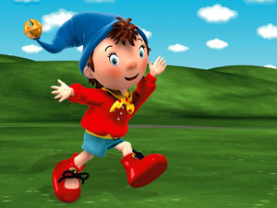
Δηλαδή γράφουμε τα πάντα;
ΝΑΙ !!!

Slide 9

Σήμα εκπομπής θα έχουμε;
Ναι.
Κοινό.

Slide 10



Η μουσική; Σε τι μορφή; Φλασάκι;
Ναι, Είναι το πιο πρακτικό.

Slide 11

Η μουσική; Σε τι μορφή; Φλασάκι;
Προσοχή στην ποιότητα των mp3

Slide 12

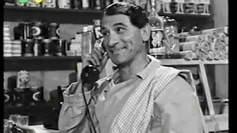
Πότε γράφουμε;
Κάθε Πέμπτη 09:00 – 13:00
Ραντεβού για ηχογράφηση:
Έως τρείς ηχογραφήσεις
24210 – 67243
1^{ο} ΕΚ Βόλου
Τον κ. Αμυγδαλίτση παρακαλώ…

